Slide 1


茶窝网项目答辩
1702B 康爱君
Presentation
2017
Aug.
9th

Slide 2
目录
目录
进度
控制
个人
总结
项目背景
版本
控制
设想及实现
模块功能及技术
网站
管理
问题总结

Slide 3

7-9：购物车及扫尾工作
6：模糊搜索实现
5：登录及注册
2-4：静态布局及部分跳转
进
度
控
制
1：项目文档

Slide 4
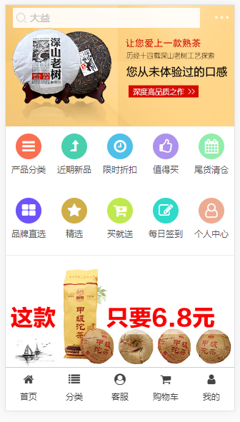
1.项目简介
茶窝网是云南茶窝商贸有限公司旗下的正品商城，前身是中国普洱茶旗下的普洱茶商城，独立创立于2015年，经营普洱茶，红茶，花茶，茶书籍，茶具等茶业服务，加盟几十个茶业的一线品牌和1000多种产品，还可为用户提供专业定制批发服务，致力于让喜欢茶的人都知道茶窝网。
网址：www.chawo.com/wap（移动端）
www.chawo.com（pc端）

Slide 5
科技与交通发展，客户网上下单方便快捷，收货快速
公司有雄厚的支撑基础完善的品质供应链体系，完善的客服体系
用户需求水平提高
历史文化悠久
针对人群：20岁以上（广泛）
可行性分析
云南独特的地理与气候条件

Slide 6
技术：vue.js
编码规范：W3C标准
设
想
实现工具：HBuilder
管理工具：git
后台工具：deployd
实
该项目包括商品展示，客户登录及注册，购物车，搜索框等
现
vue框架的优势：
属于MVVM模式，相较于其他框架较为轻量；
视图可自动响应变化，提供组件化开发；
组件的复用性高；
API易懂容易上手；

Slide 7
轮播、导航、商品列表
登录、注册、个人信息展示（不同账号）
前端商品展示及商品详情页
登录、注册
商品检索
购物车
搜索、条件过滤、排序
商品添加、删除
核心模块及功能

Slide 8
v-for的循环以及数据的调取;
轮播图：vue-awesome-swiper
登录与注册的正则验证；注册时将用户信息传到后台，登录时存到本地，退出时删除本地数据
前端商品展示及商品详情页
登录、注册
商品检索
购物车
过滤器：vue2-filters;
跨页面传值:query
添加商品传递ID，进行后台数据的增加与页面的渲染；操作商品的加减改变后台及页面渲染的DOM元素
涉及到的技术点

Slide 9

问
题
总
结
1.v-for循环时图片无法正常实现，需用v-bind进行绑定
2.Axios调取数据时this的指向会发生变化，用var that=this或者用bind绑定this
3.跨页面传值query的用法：this.$router.push
({path:"/hello/list“,query:{name:this.val}});
接收：this.$router.history.current.query.name;
4.自定义样式复选框
5.不同账号的数据绑定

Slide 10
茶窝网项目
Thanks
Thanks
Thanks

